Slide 1
3
数据分析可视化
我们基于pyecharts模型对情感分析后的数据进行可视化分析，主要分为三种对比，弹幕、评论情感指数对比、积极弹幕和消息弹幕数量对比、平台感情趋向对比

Slide 2
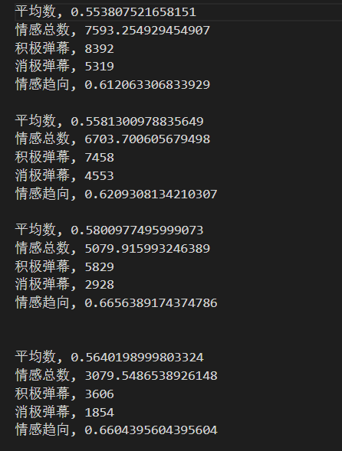
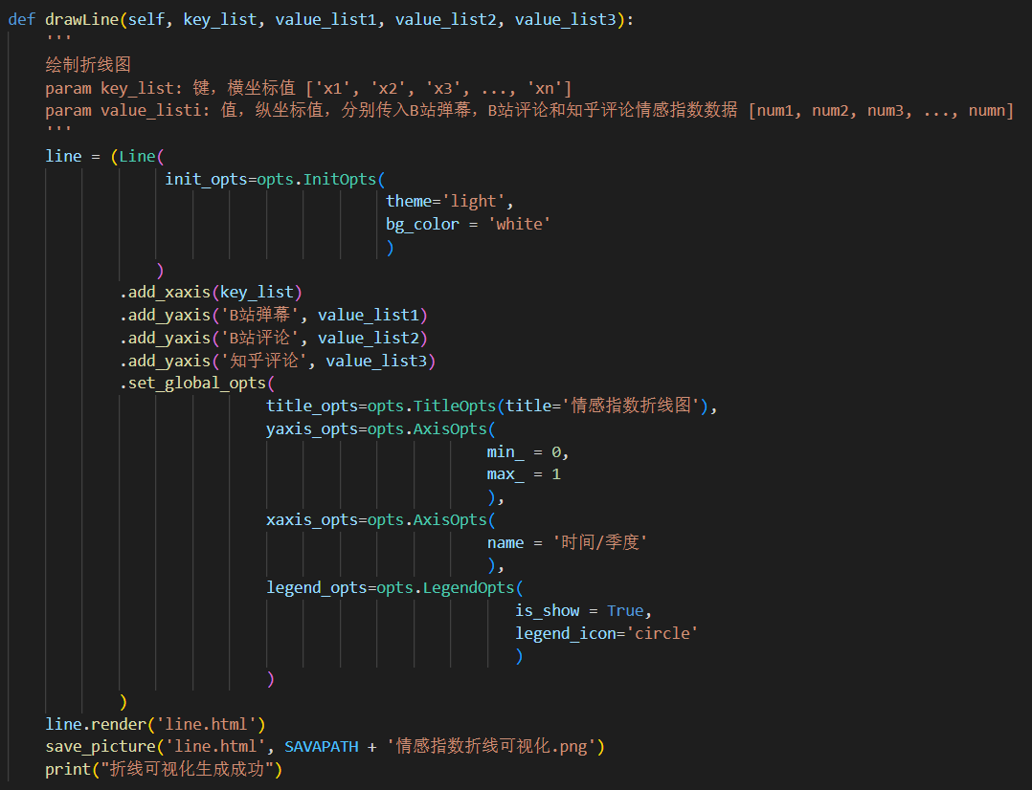
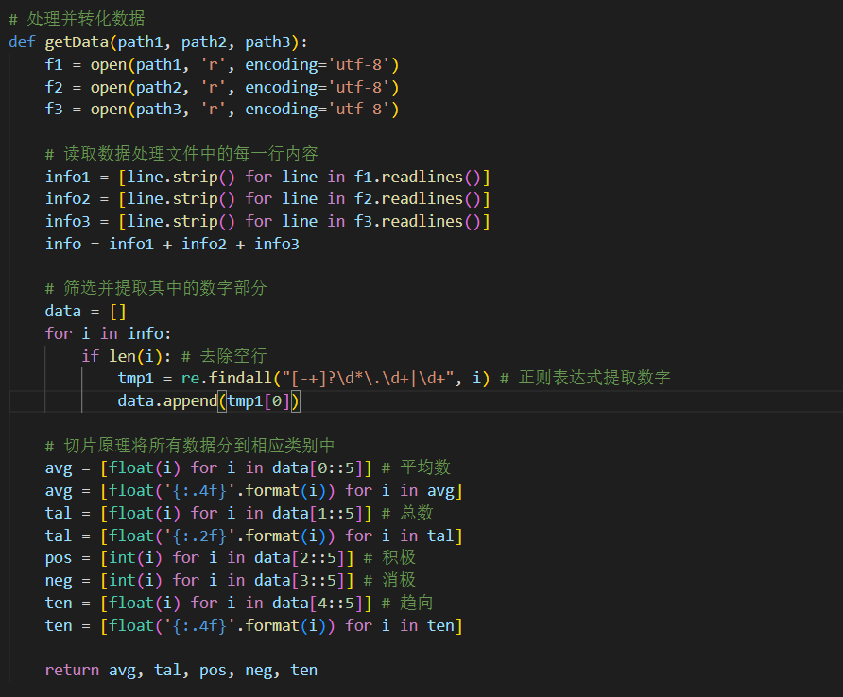
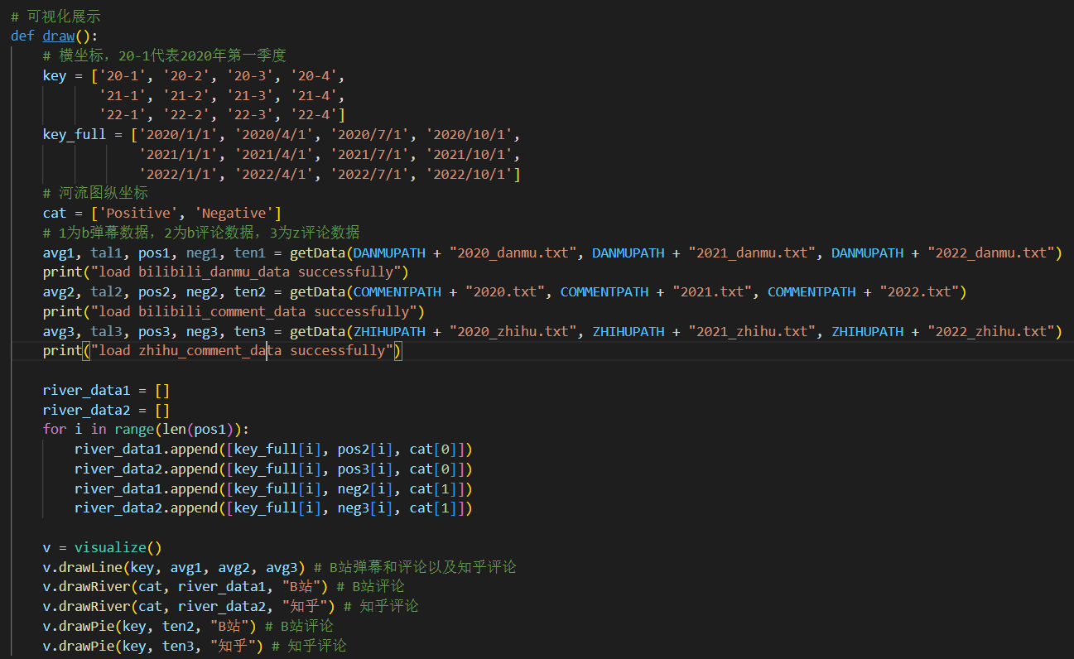
可视化流程
1
读取数据集
我们需要对之前步骤中数据分析得到的数据进行读取。根据传入的数据格式，我们需要先提取出所有数字信息，并每五个归为一类，分为情感指数，情感总数，积极消极弹幕数和情感趋向。
2
初始化模型
pyecharts提供了高度灵活的配置项，我们主要对InitOpt，TiTleOpts，AxisOpt和LegendOpts进行配置，我们主要使用了折线图，河流图，和南丁格尔玫瑰图。
3
模型生成
对模型需要的参数进行格式处理并传入，即可生成最后的可视化图片
Add more or less text here to give a simple description of the whole content of the first part, or add a subtitle.

Slide 3
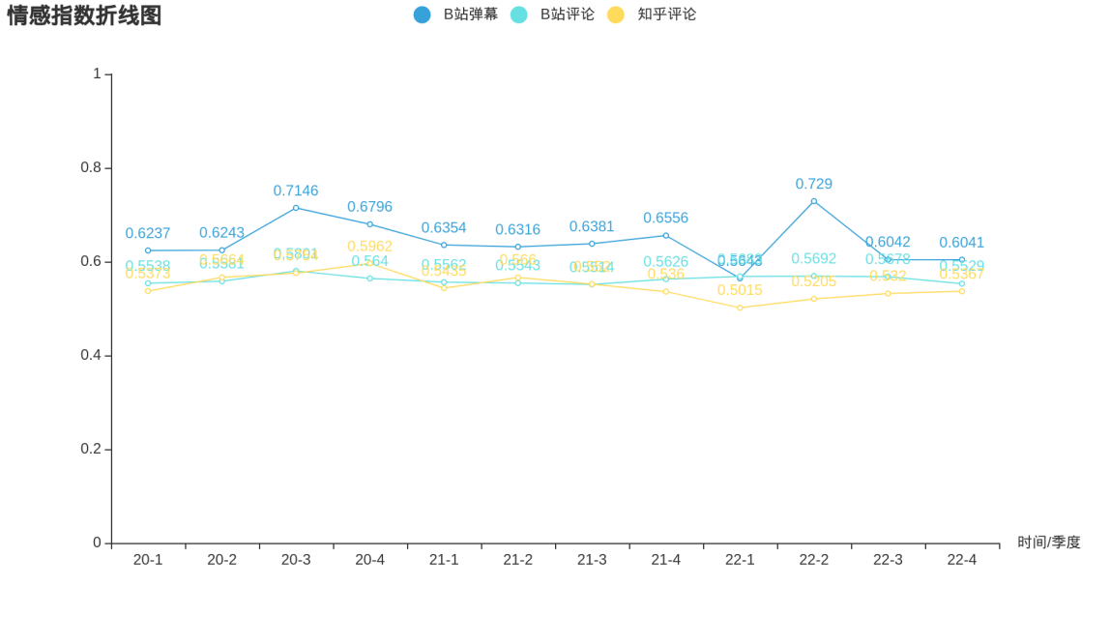
可视化展示
B站弹幕、评论，知乎回答情感指数的对比

Slide 4
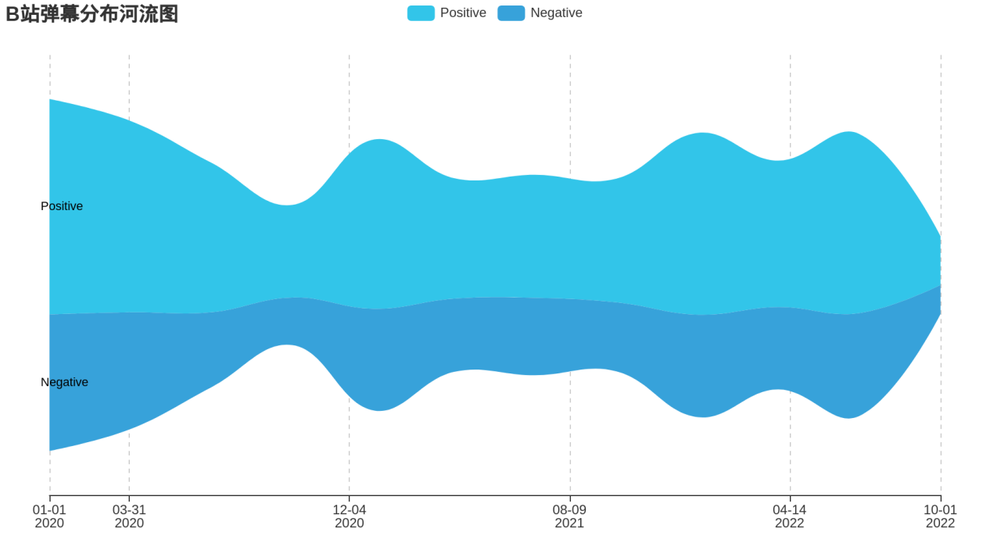
可视化展示
B站弹幕分布对比

Slide 5
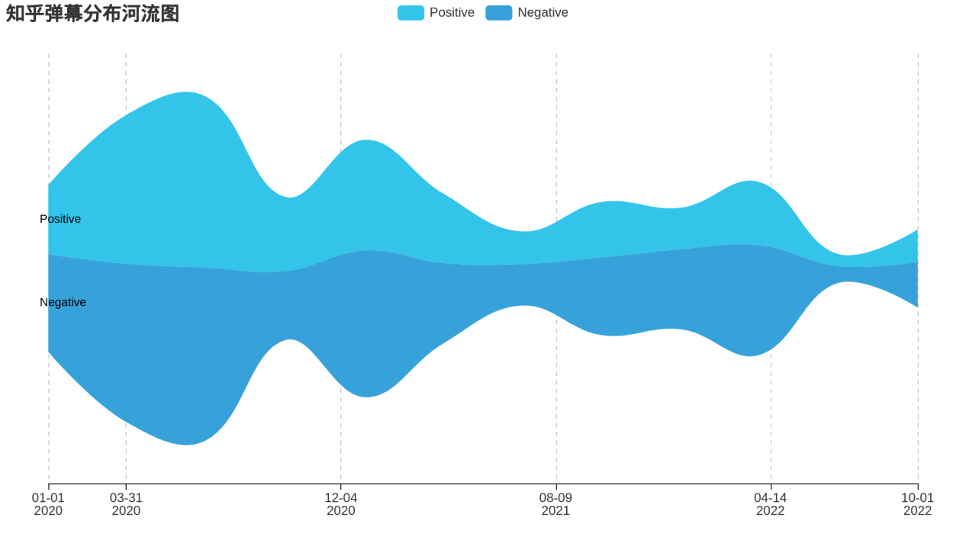
可视化展示
知乎弹幕分布对比

Slide 6
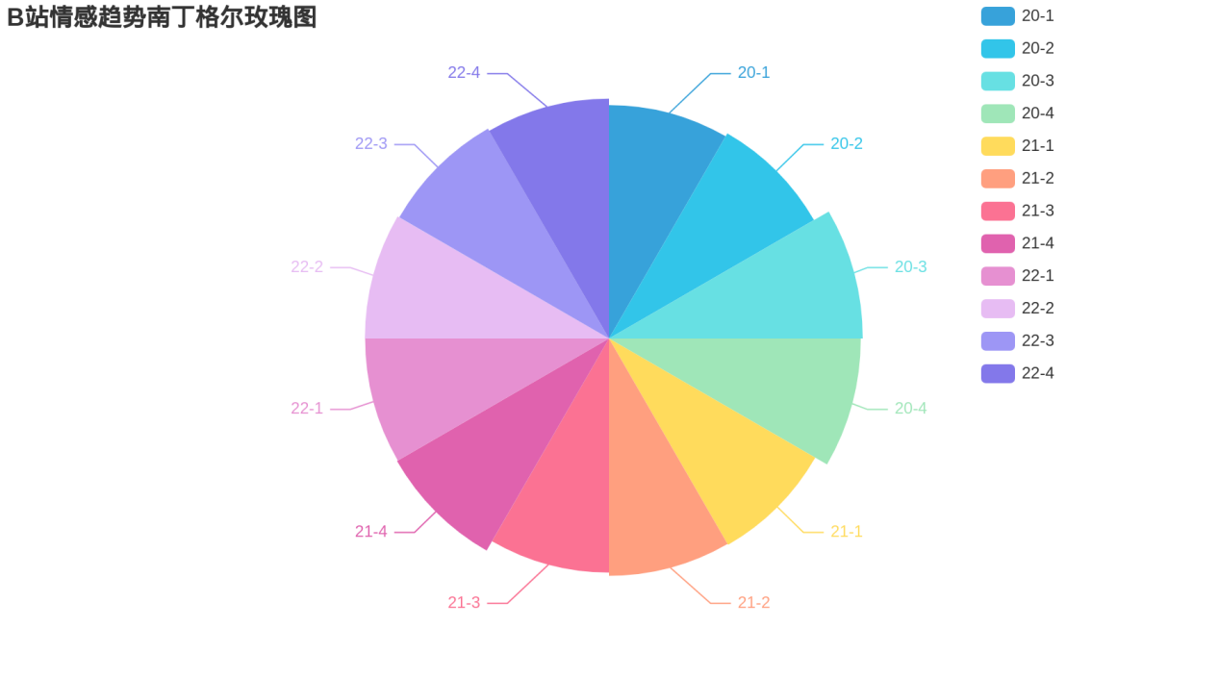
可视化展示
B站评论感情趋向

Slide 7
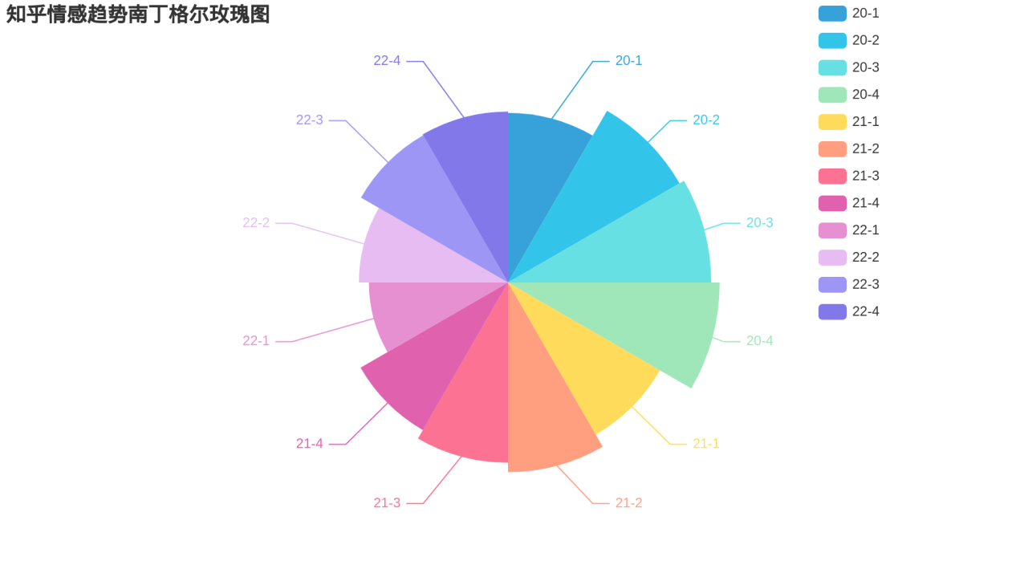
可视化展示
知乎回答感情趋向

